Slide 1
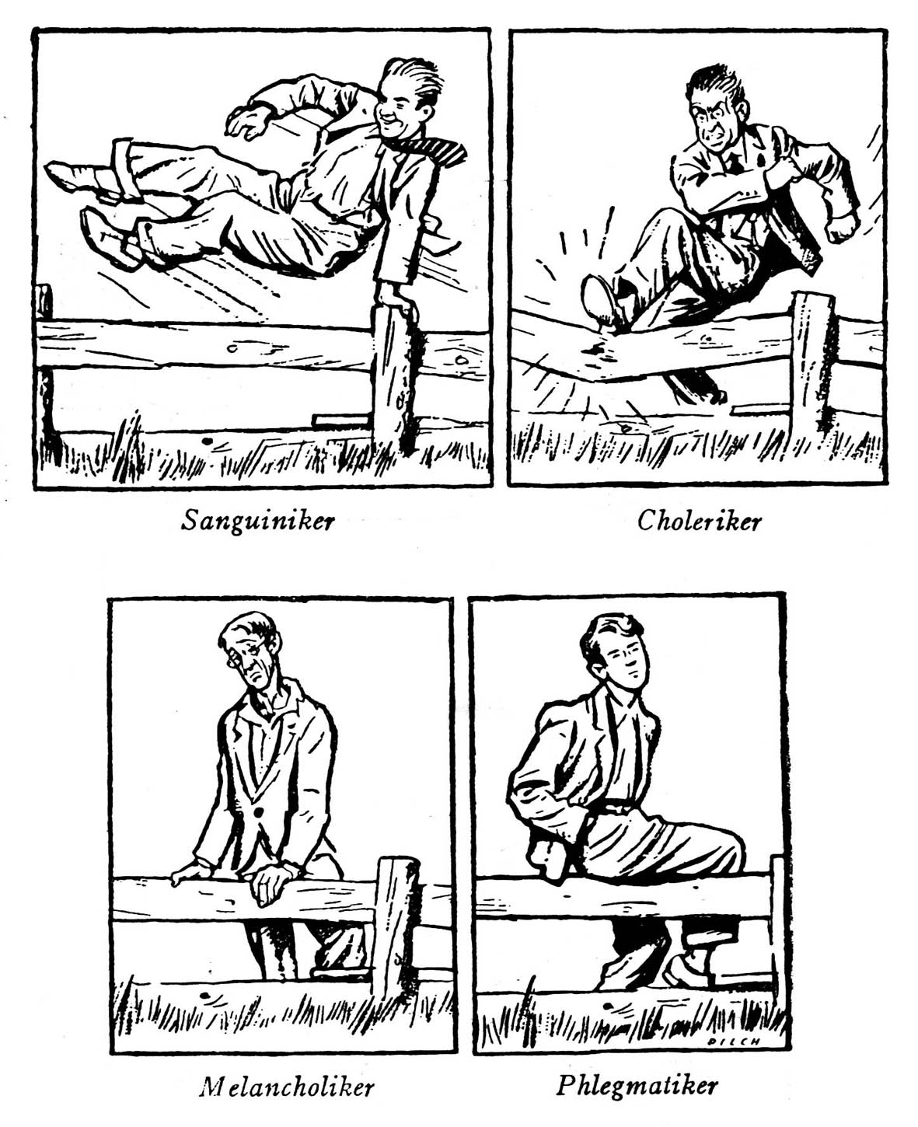

umsetzen?
Unbedingt
sofort
So fokussieren Sie sich auf echte Führungsaspekte!
DOAG 22./23.Nov.2018
Sie
stecken
voller
Ideen
und
gleichzeitig
möchten
möglichst
alle
anfangen.
Und
das
möglichst
schnell.
Neues
ist
spannend.

Slide 2
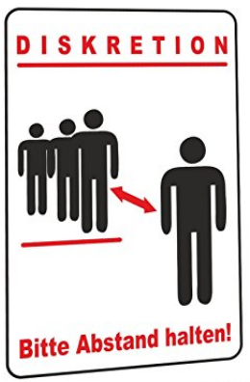
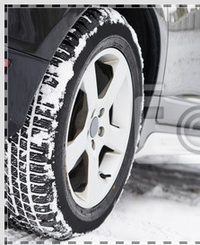
Analogie der beiden Bilder?
Ist der Kontakt zur Strasse oder zum Menschen gefährdet bzw. abgerissen, dann droht Gefahr!
DOAG 22./23.Nov.2018

Slide 3
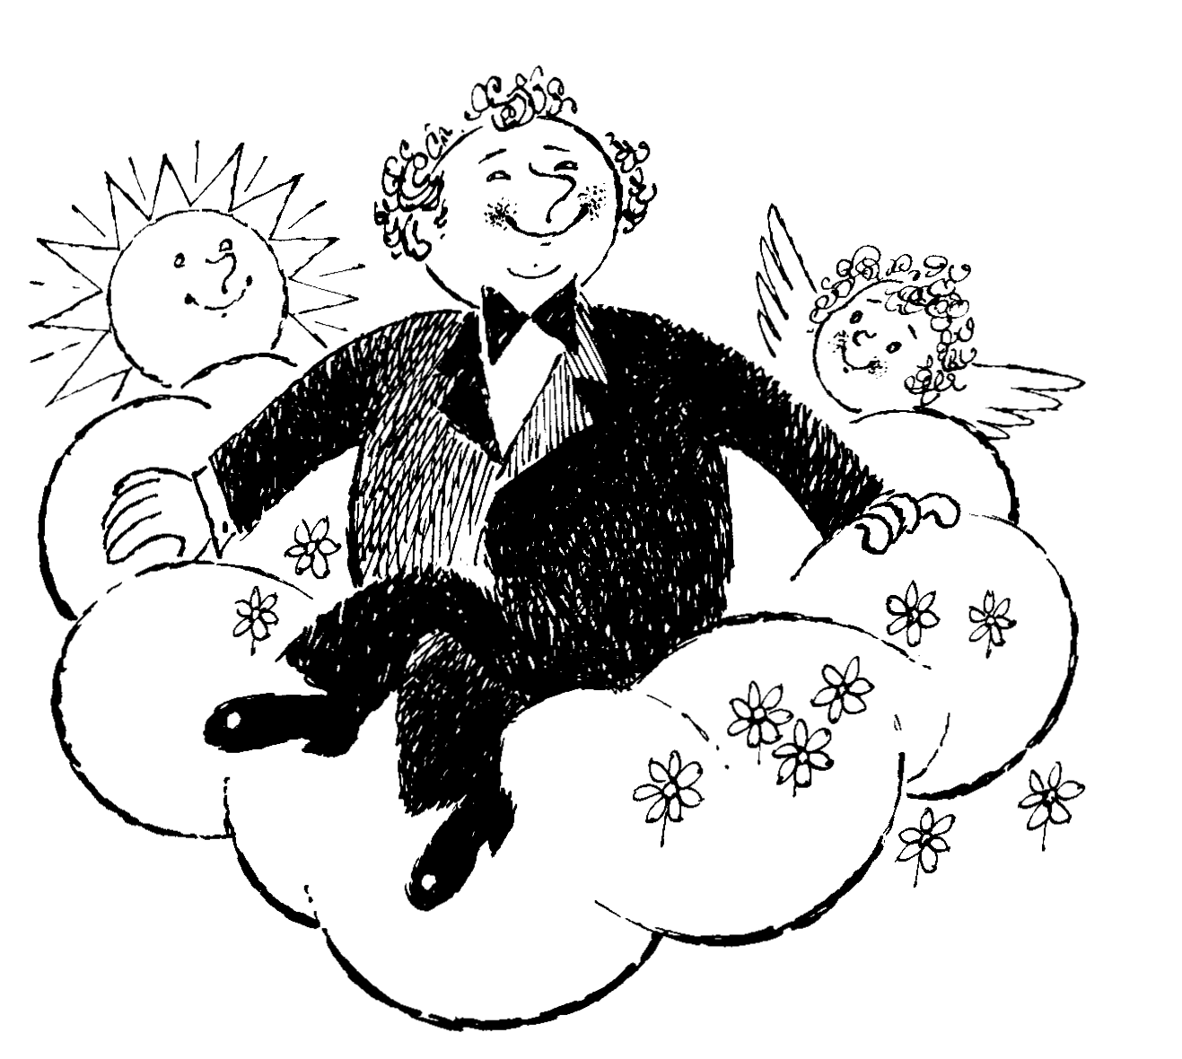
Orientierung – Aktivitätsgrad (Bewegung zu Zielen)
Dem andern zugewandt
(Nähe – extravertiert)
G
Ü
Passiv - Nähe
Aktiv - Nähe
passiv
aktiv
B
K
Passiv - Distanz
Aktiv - Distanz
Dem andern abgewandt
(Distanz – introvertiert)
DOAG 22./23.Nov.2018
© Feb. 2017. Walter Jenni, CH-8269 Fruthwilen am Bodensee
...1_Prioritäten-Ebene_Feb-17.pptx

Slide 4
Lenkungsgrad (Entscheidungs – Freiheit) – Wertschätzung
Grosse Lenkung / Bevormundung
Autoritär im Sinne von:
* Diktatorisch
* Imperialistisch
Autoritär im Sinne von:
* fürsorglichem Vater- verhalten (Patriarchat)
geringe
Hohe
Wertschätz.
Laisser faire
(Antiautoritär)
Demokratisch
* Kooperativ
* Partizipativ
* Delegation
Kleine Lenkung / Hohe Entscheidungsfreiheit
© Mai 2001-2004, Walter Jenni, CH-8269 Fruthwilen /TG D\...Führungsmodell_Aut-Demok.ppt
DOAG 22./23.Nov.2018

Slide 5
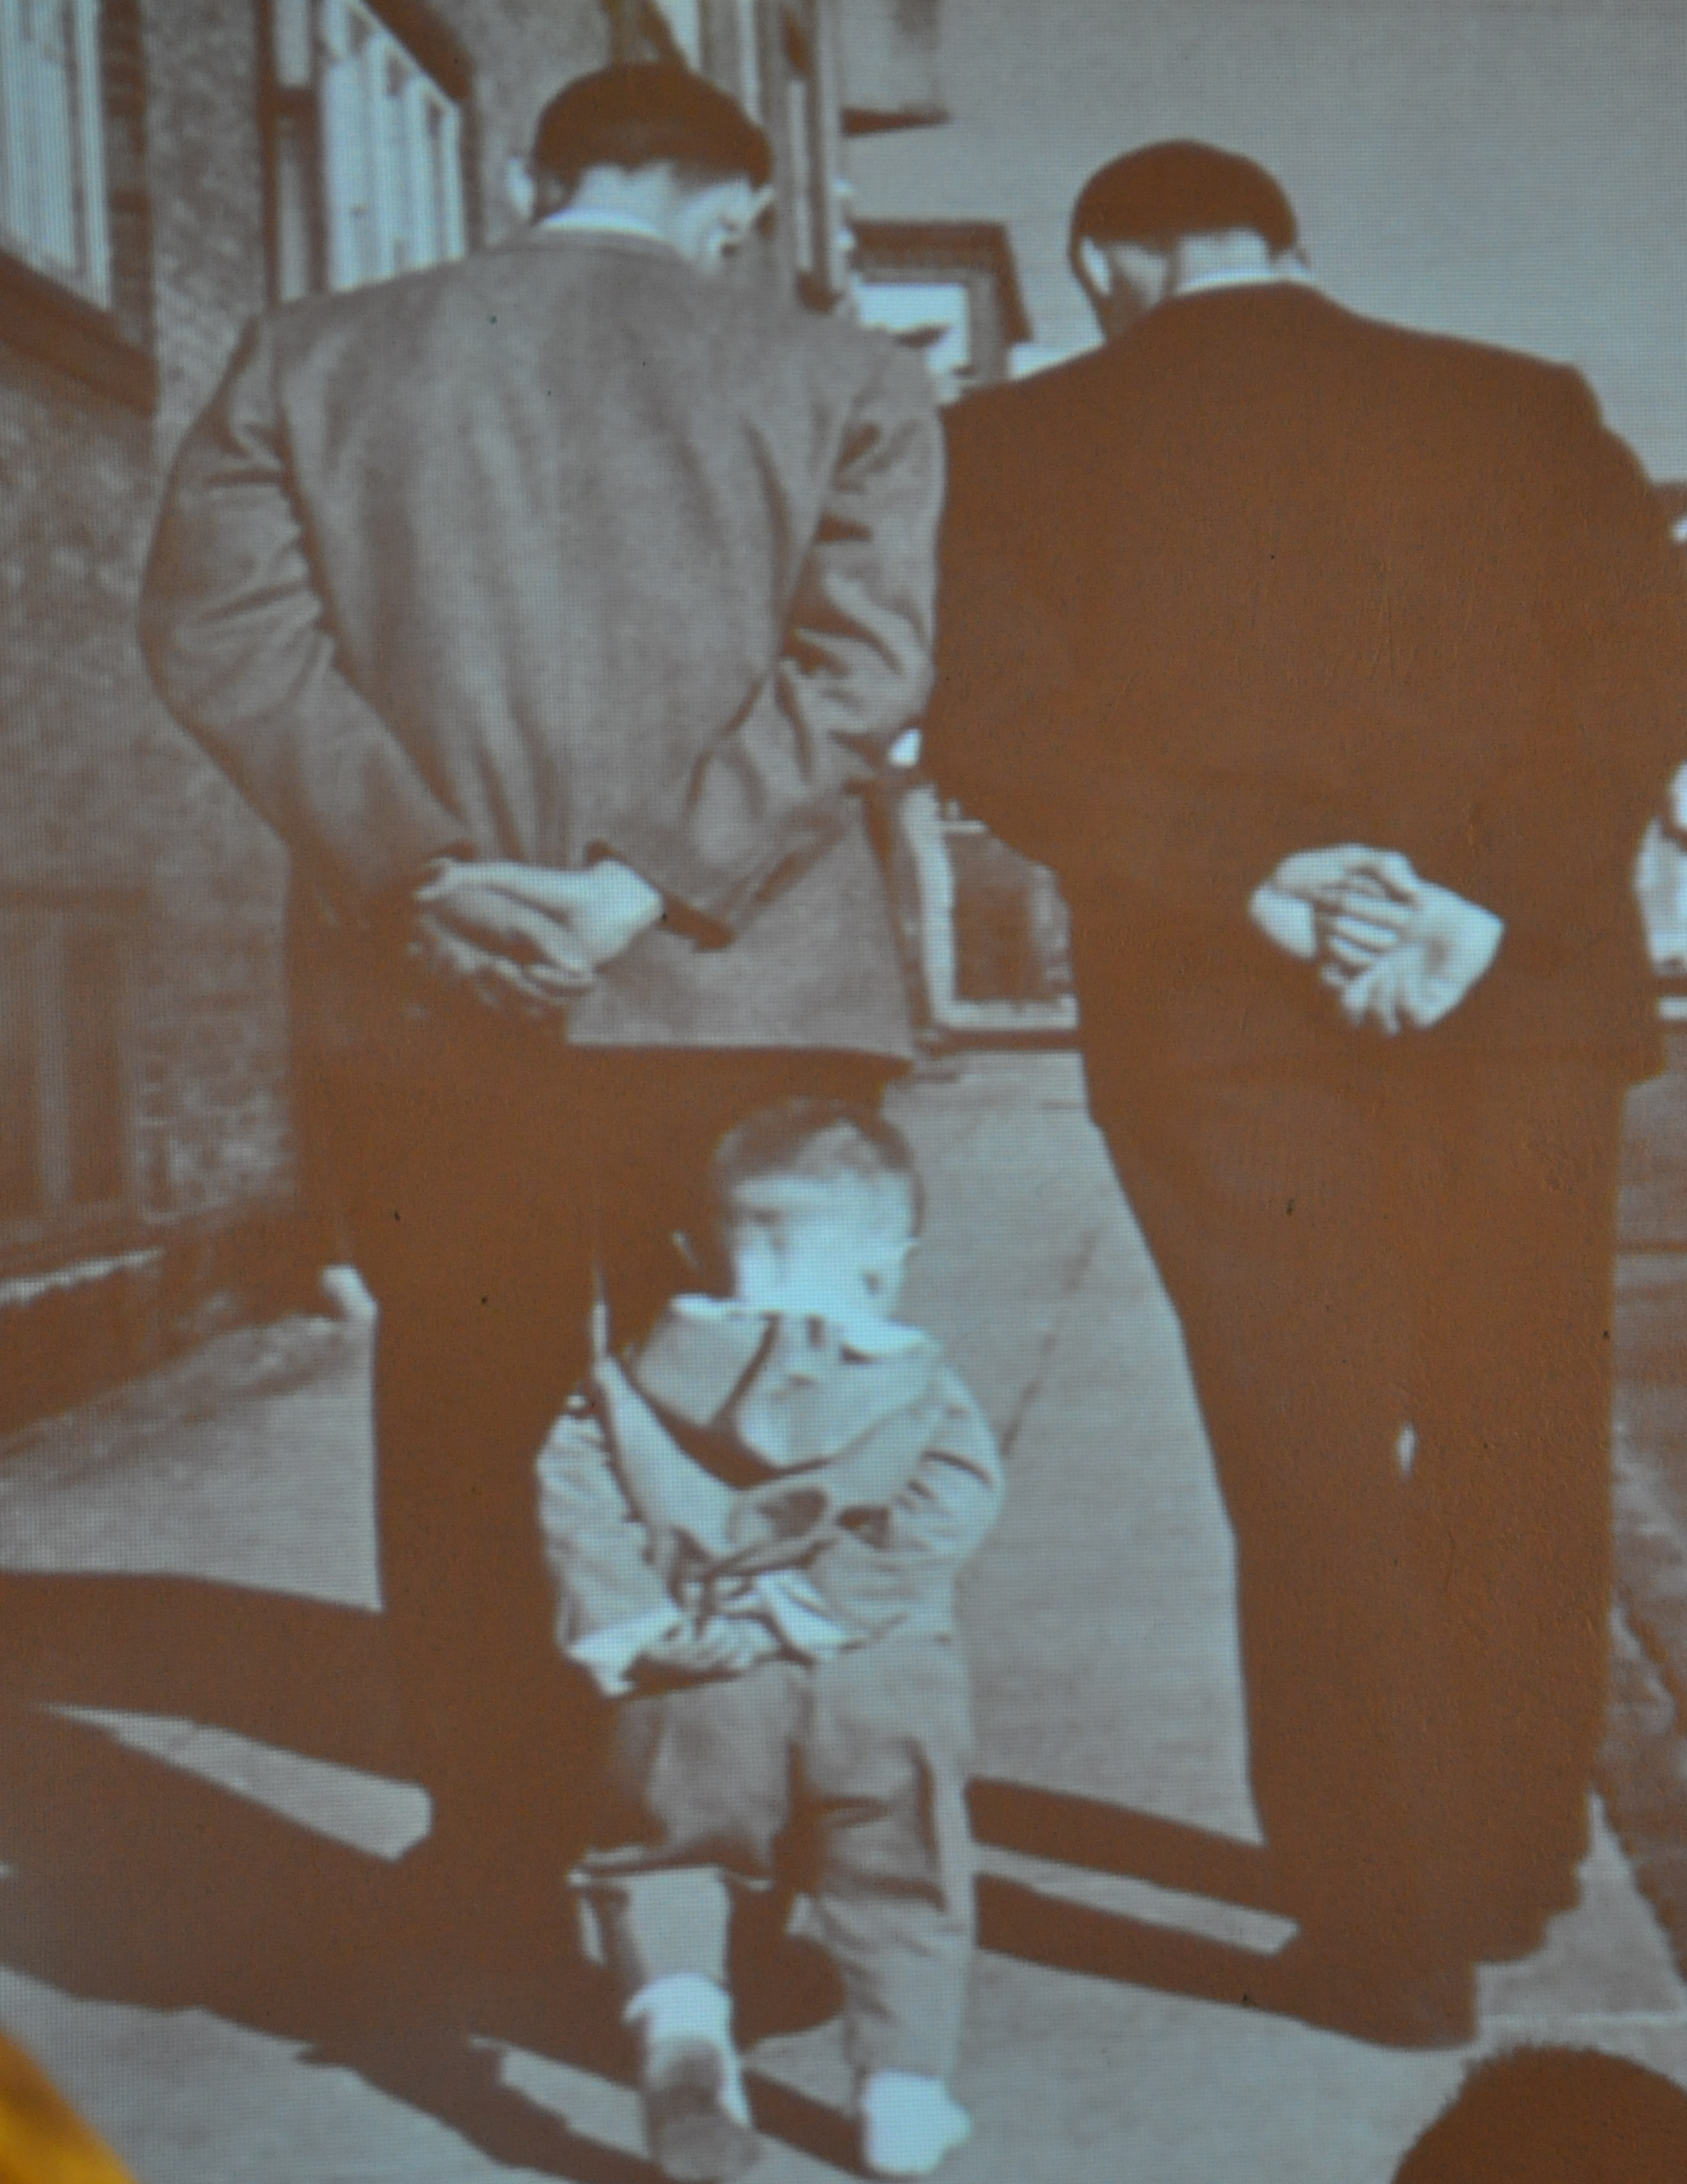
Vorbild sein!
DOAG 22./23.Nov.2018

Slide 6
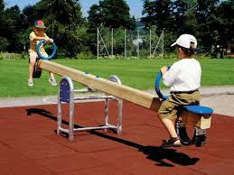
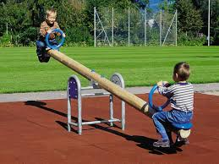
Wertschätzung!
DOAG 22./23.Nov.2018

Slide 7
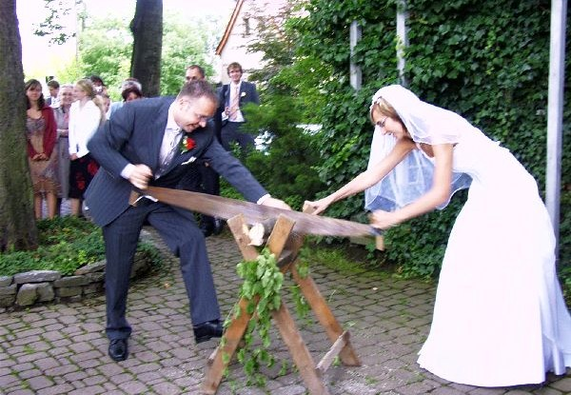
Kooperationsfähigkeit!
Checkliste: Wie gross ist Ihre Bereitschaft zur Kooperation?
Kommt Ihnen das bekannt vor? Ja Nein
1. Arbeiten Sie gerne oft mit jemanden / mehreren zusammen?
2. Ist es für Sie wichtig, dass Sie zusammen mit Mitarbeitern
Projekte abwickeln? Voran merken Sie das?...
DOAG 22./23.Nov.2018

Slide 8
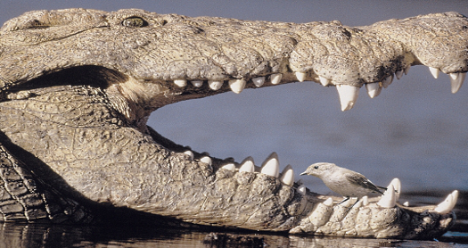
Vertrauen!
DOAG 22./23.Nov.2018

Slide 9
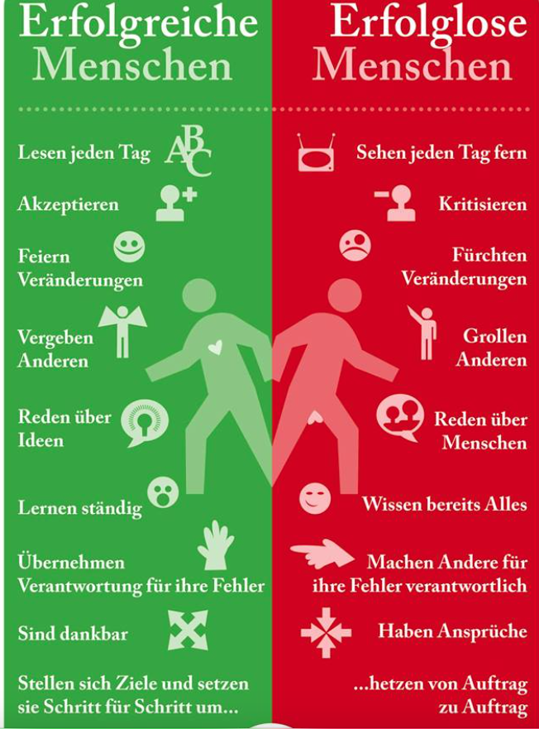
Was unterscheidet Menschen?
DOAG 22./23.Nov.2018

Slide 10
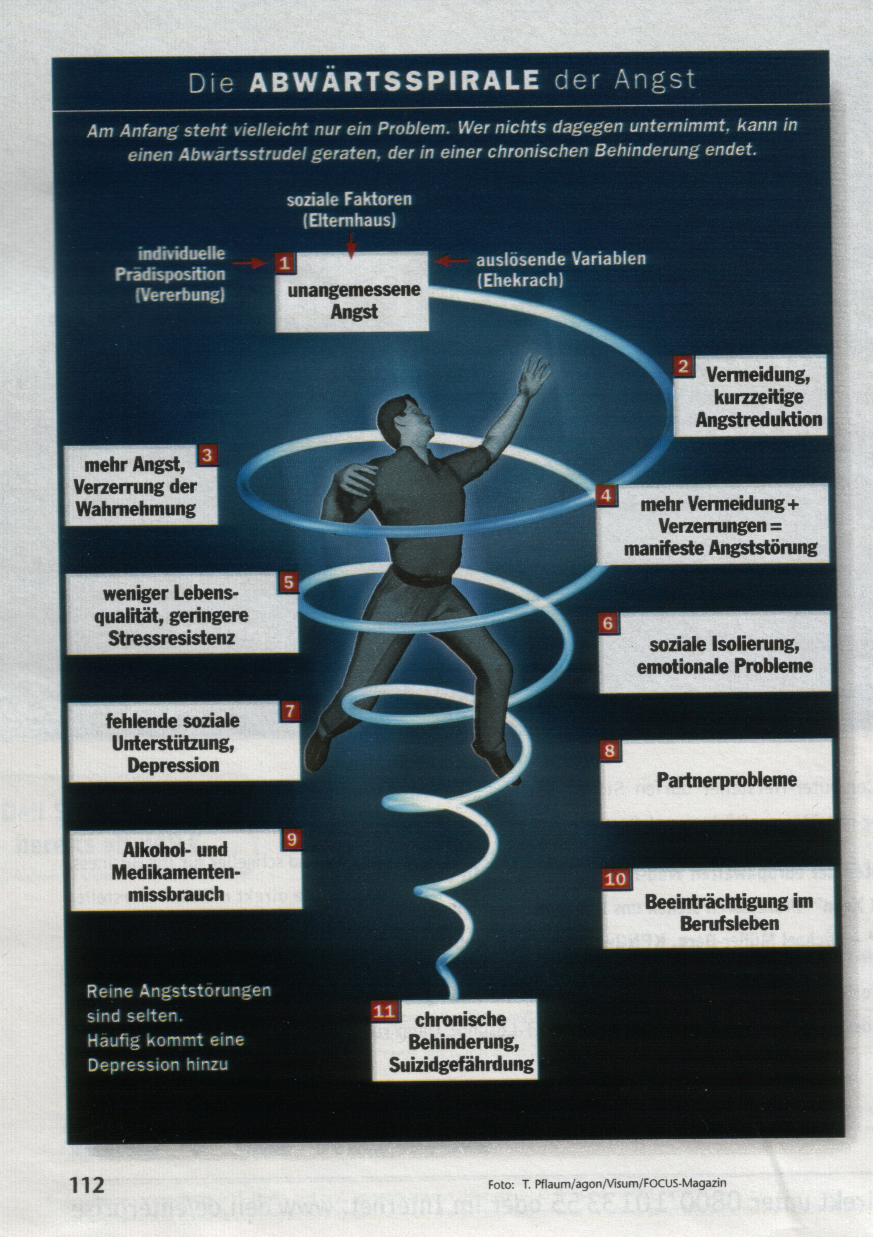
Wo liegt der zentrale Knackpunkt?
DOAG 22./23.Nov.2018

Slide 11
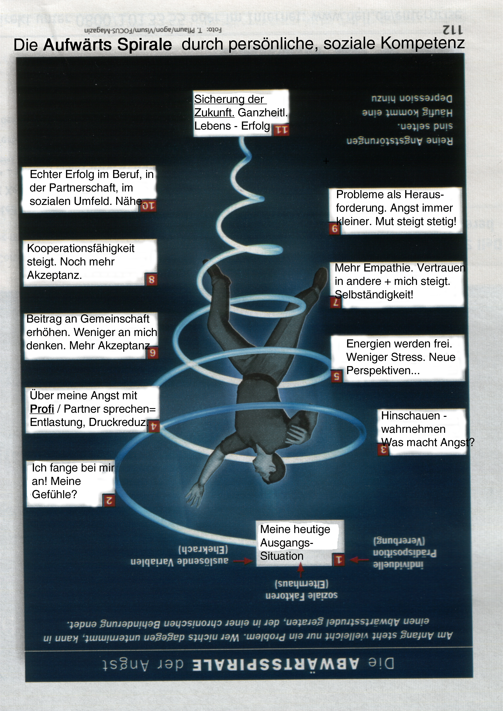
Und wo liegt die Lösung?
DOAG 22./23.Nov.2018

Slide 12
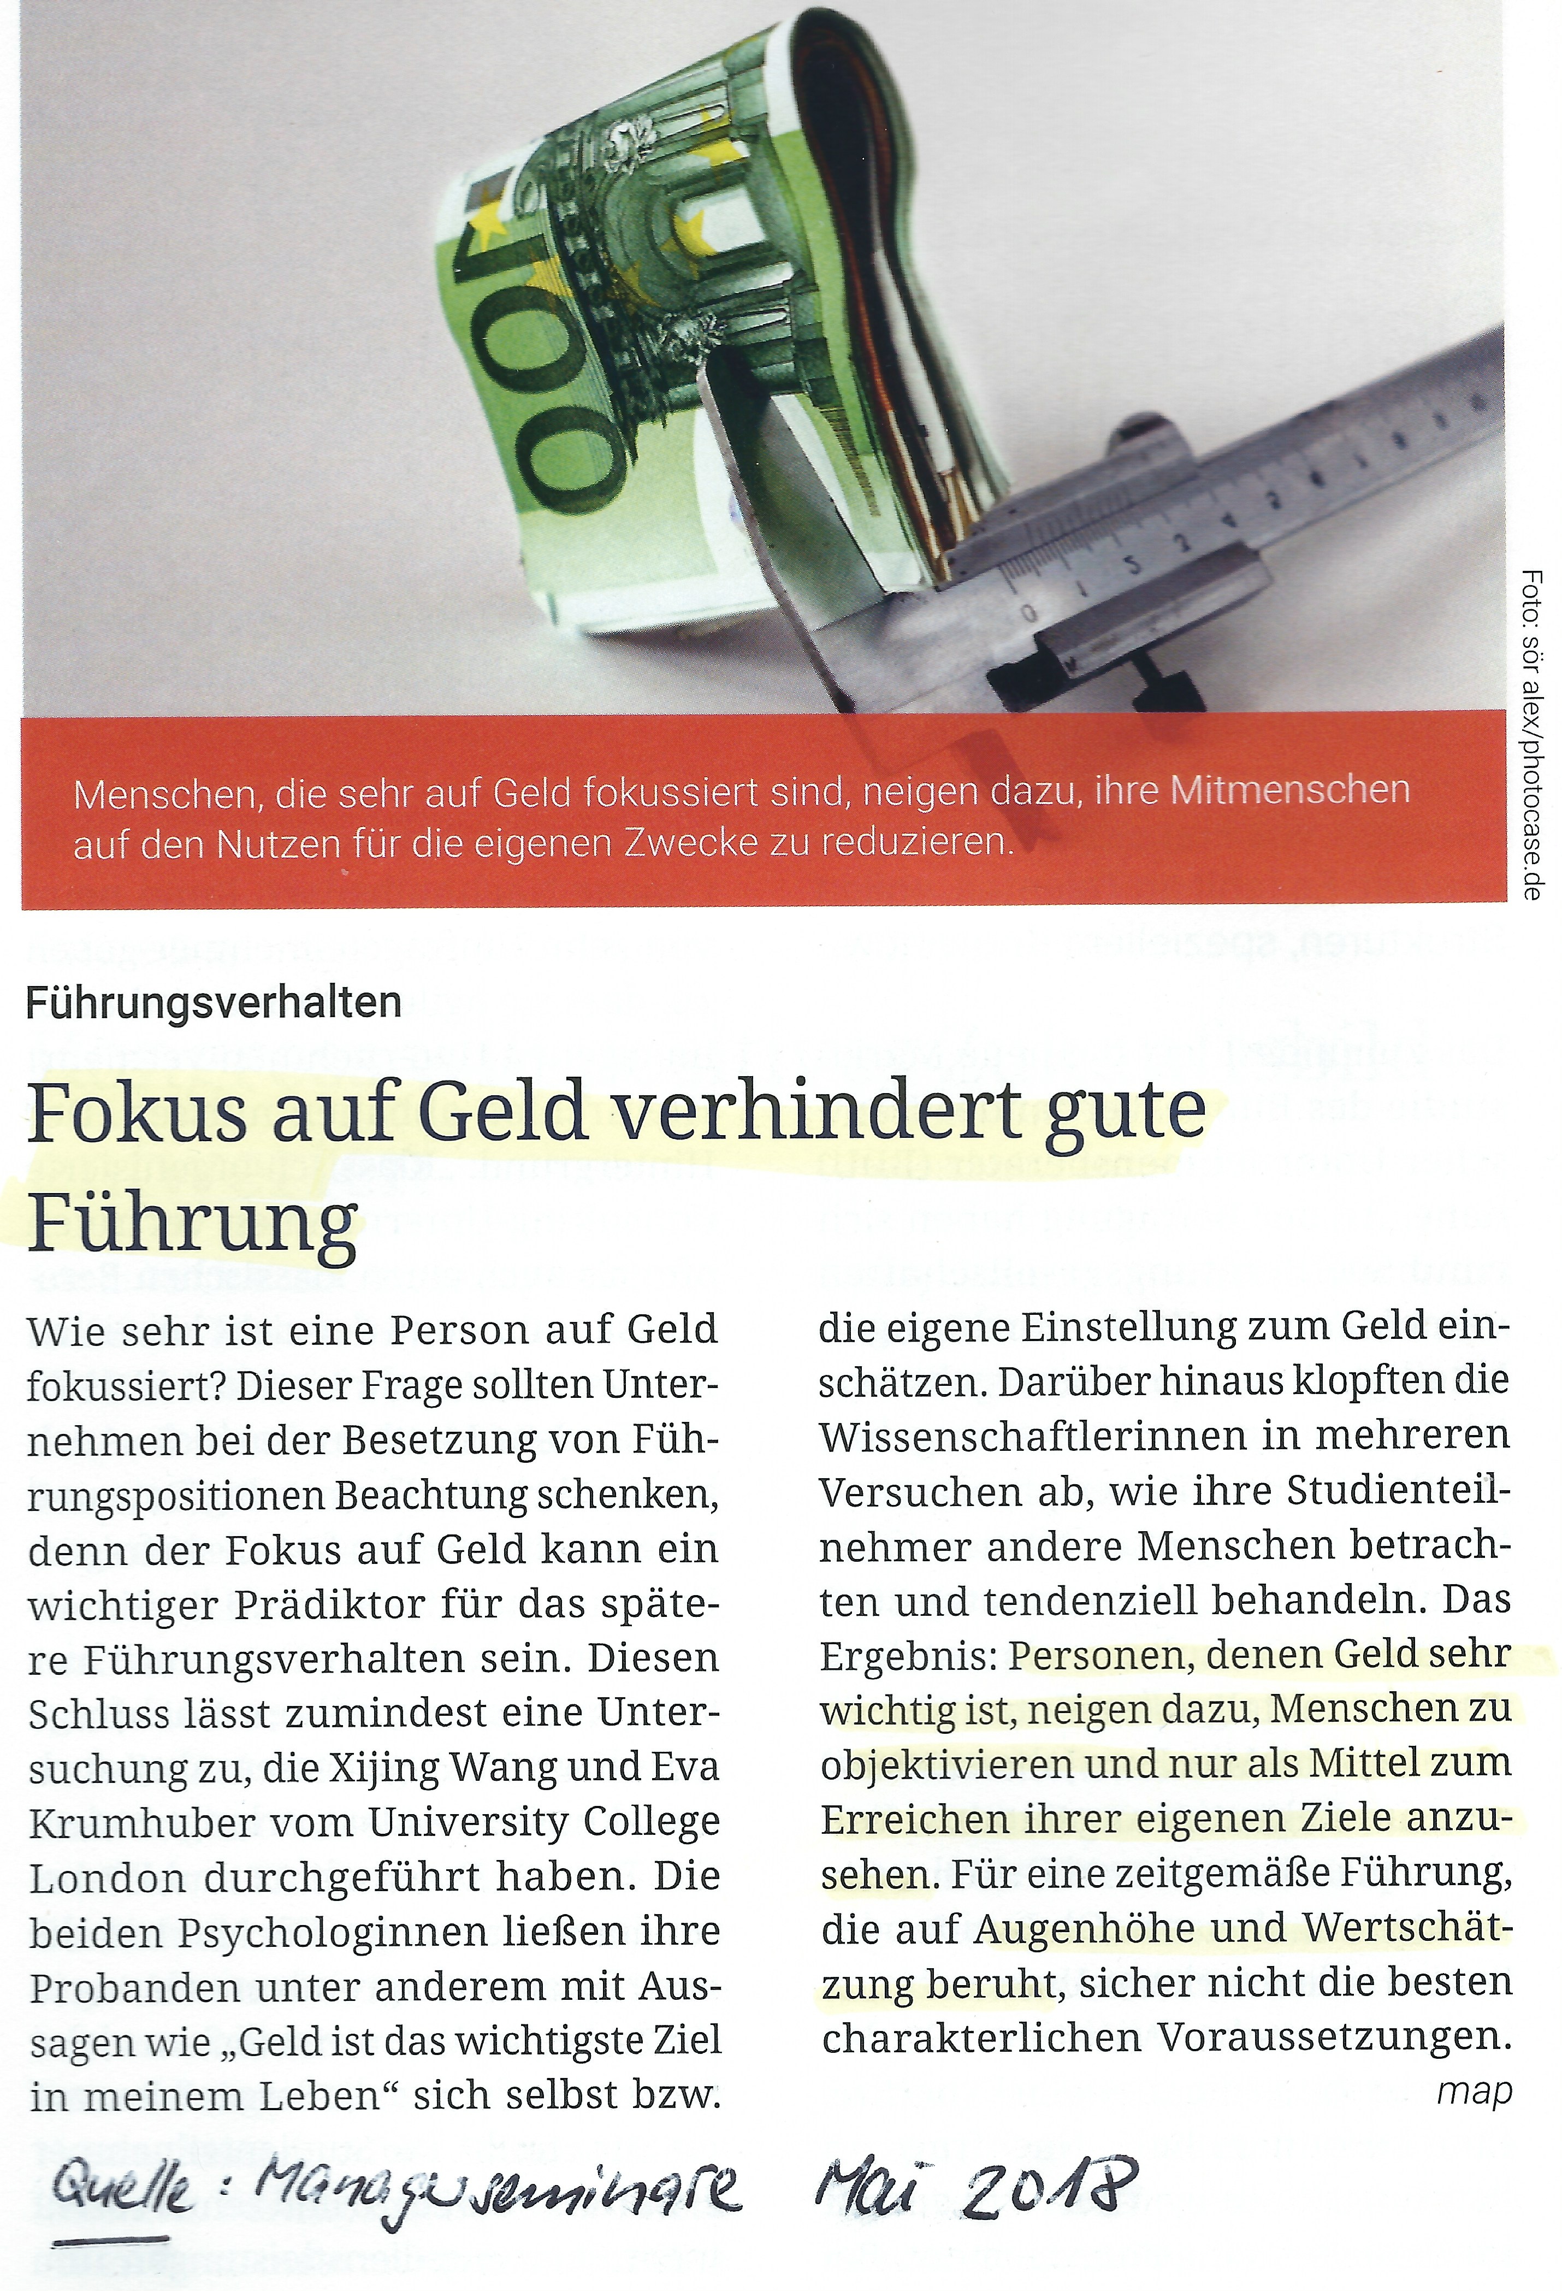
Wo die Lösung NICHT liegt!
DOAG 22./23.Nov.2018

Slide 13
Führung als Teil der Menschenkenntnis
https://www.jenniundpartner.ch/erfolgs-tipps/
Downloads zu Vorträgen...
1. Dokument „Führung-Führungsstile“
https://www.jenniundpartner.ch/erfolgs-tipps/
Downloads zu Vorträgen...
2. Dokument „Mein persönliches Verhaltensmuster“
Ohne persönlichen Fragebogen!
https://www.jenniundpartner.ch/erfolgs-tipps/
Checklisten...
3. Dokument „Checkliste zur Kooperation“.
DOAG 22./23.Nov.2018

